Slide 1



ÂM NHẠC
KHỞI ĐỘNG

Slide 2





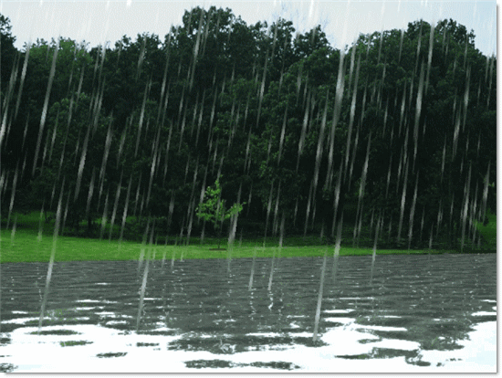



Đây là âm thanh gì?

Slide 3

Đây là âm thanh gì?

Slide 4


CÂU CHUYỆN
KHU RỪNG KÌ DIỆU

Slide 5
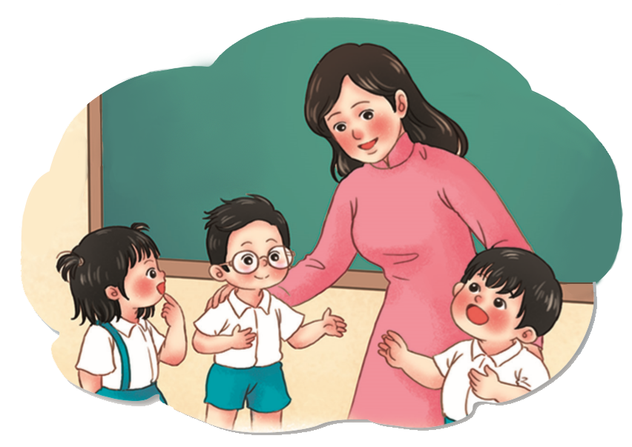
Cô giáo Khóa Son
Bạn Rê
Bạn Mi
Bạn Đô

Slide 6
Notes:
6

Slide 7
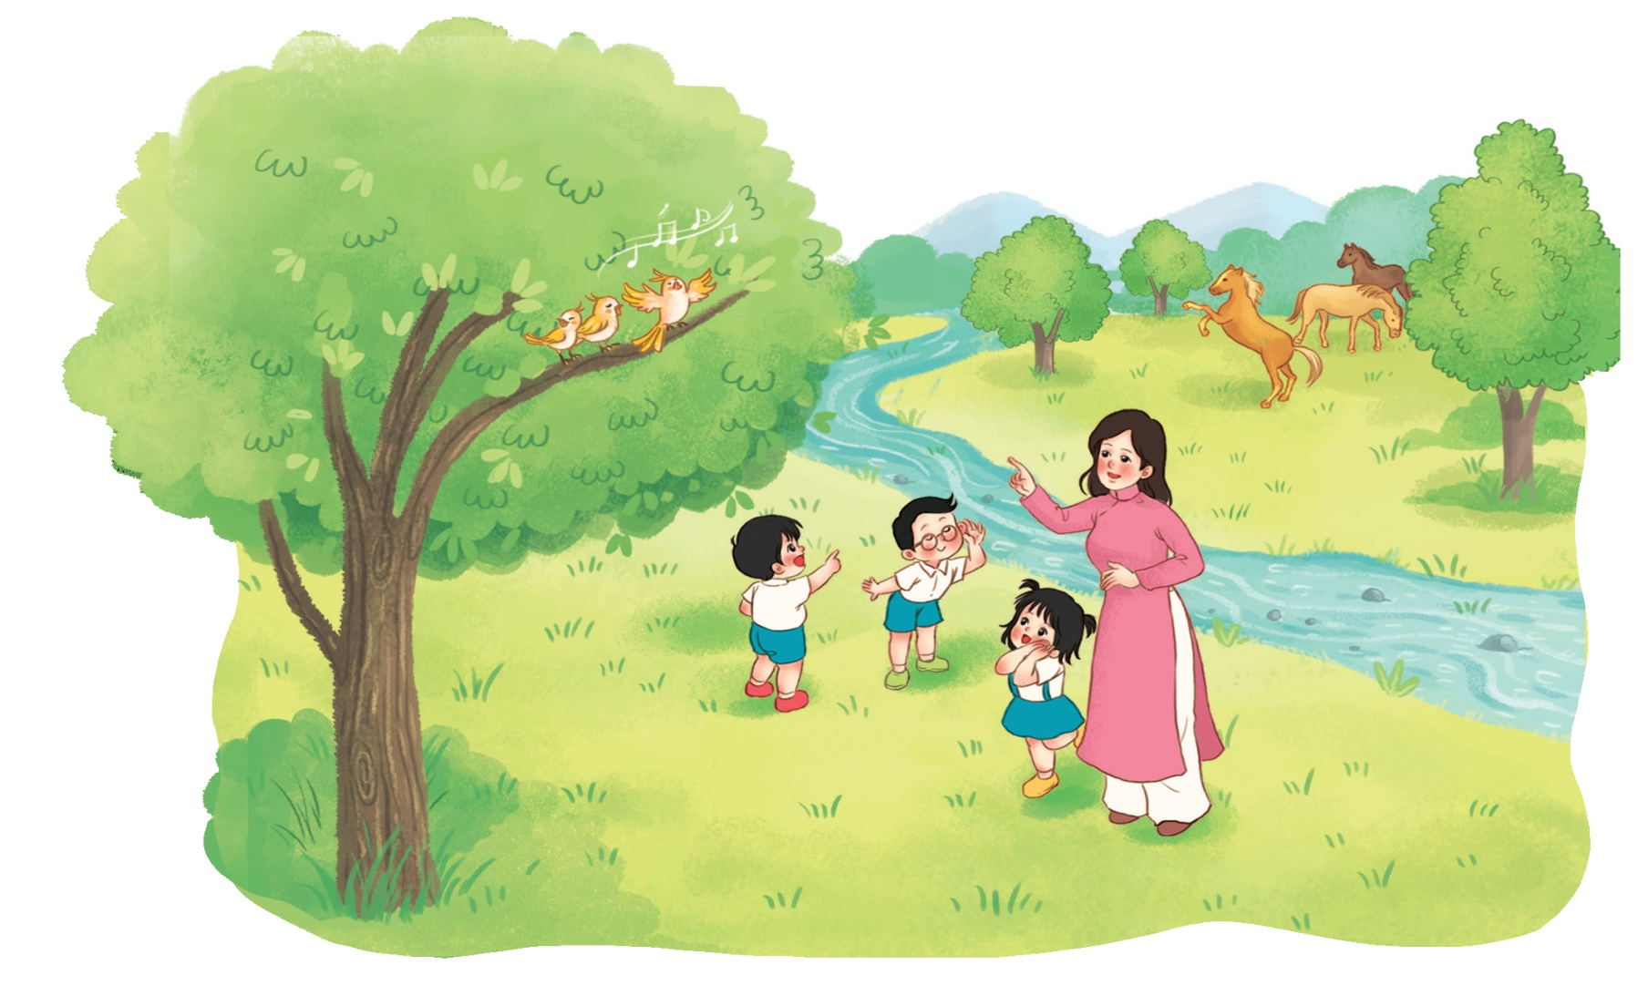

Slide 8
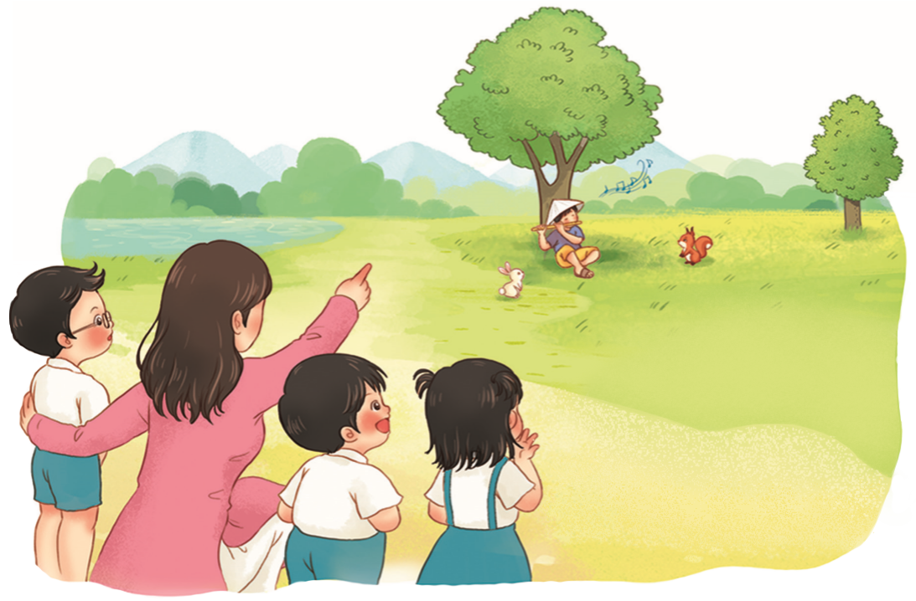

Slide 9

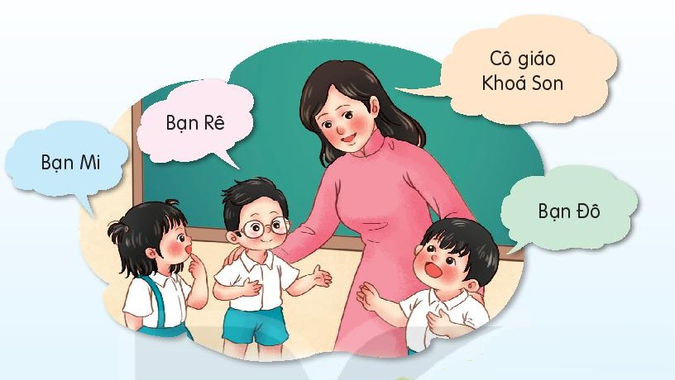
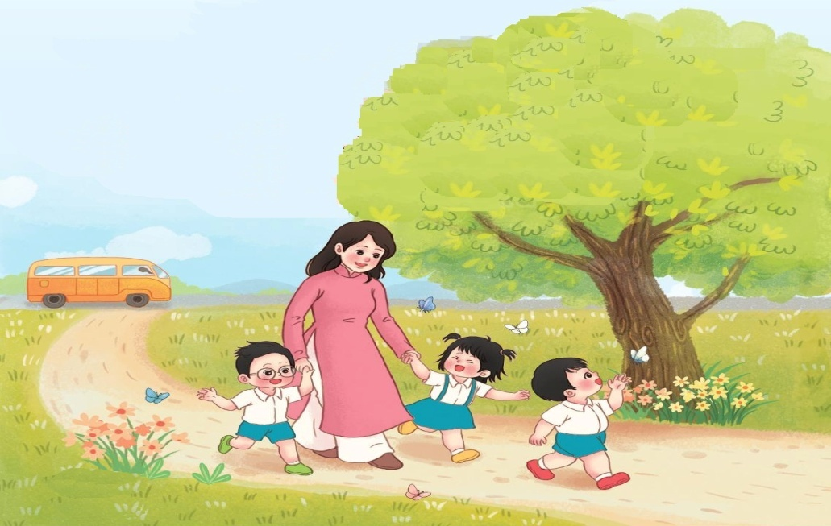
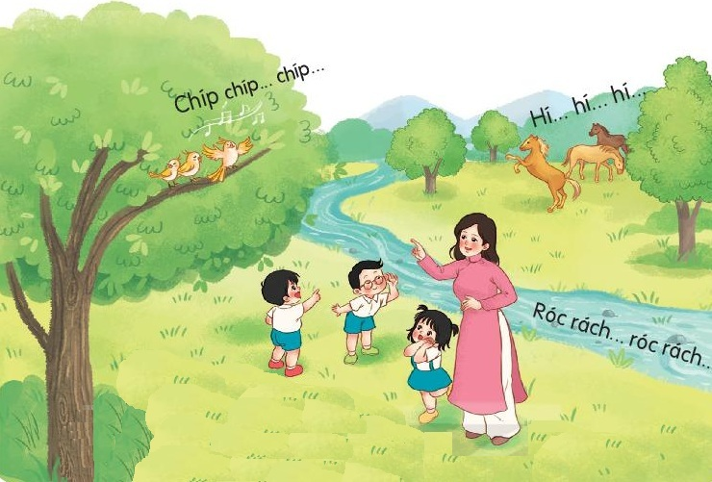
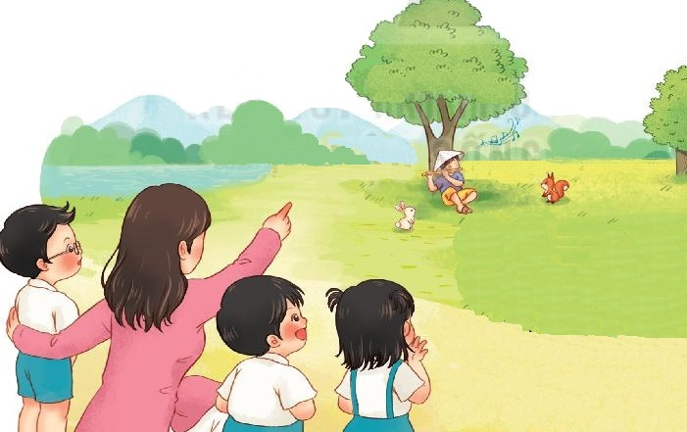
Câu chuyện:
ÂM THANH KÌ DIỆU

Slide 10
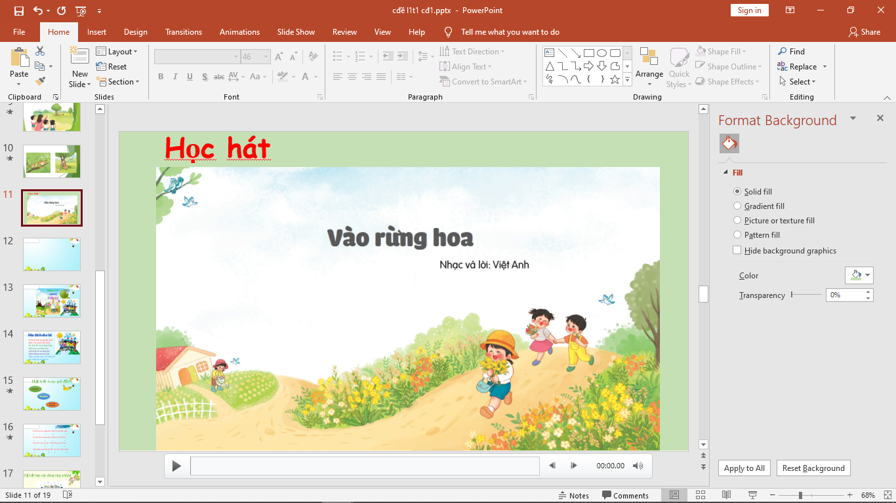
Học hát
VÀO RỪNG HOA
Việt Anh

Slide 11
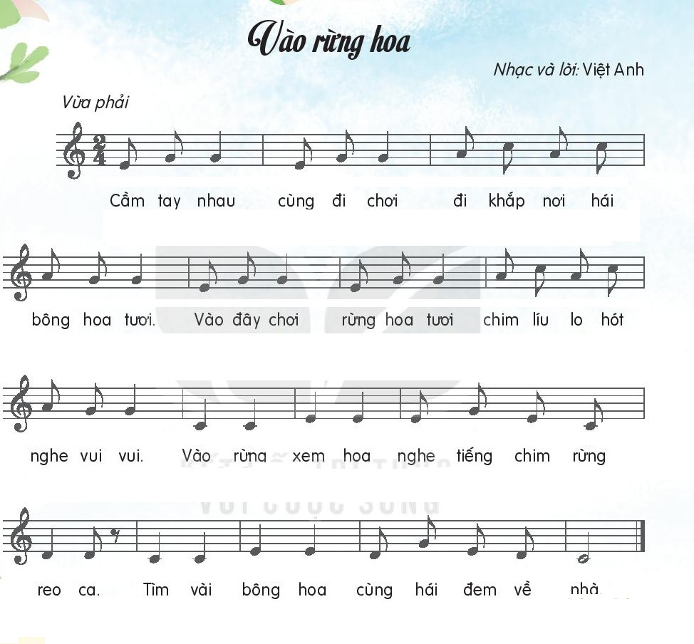
Nghe giai điệu
Nghe hát mẫu

Slide 12
ĐỌC LỜI CA
VÀO RỪNG HOA
Cầm tay nhau cùng đi chơi.
Đi khắp nơi hái bông hoa tươi.
Vào đây chơi rừng hoa tươi.
Chim líu lo hót nghe vui vui.
Vào rừng xem hoa nghe tiếng chim rừng reo ca.
Tìm vài bông hoa cùng hái đem về nhà.

Slide 13
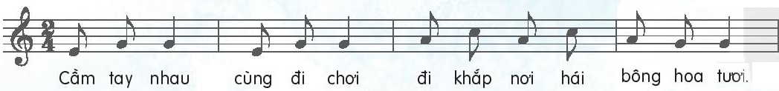
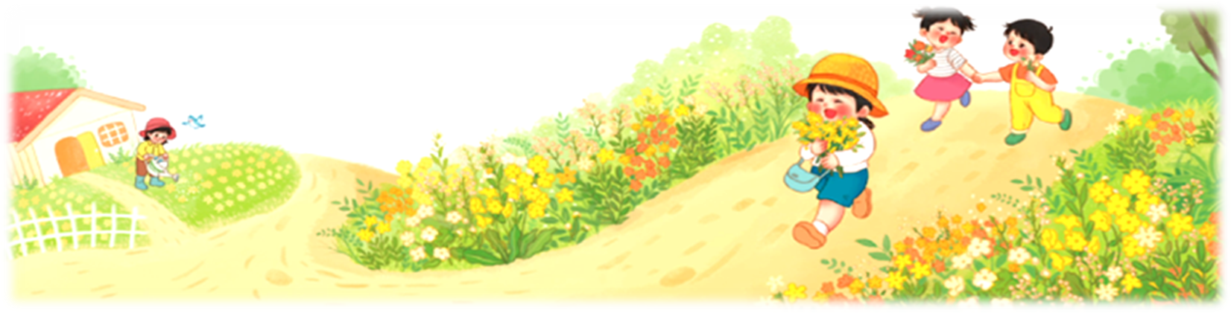
VÀO RỪNG HOA
Việt Anh
TẬP HÁT TỪNG CÂU
Câu 1

Slide 14
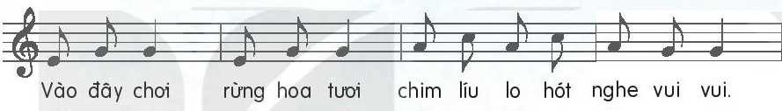
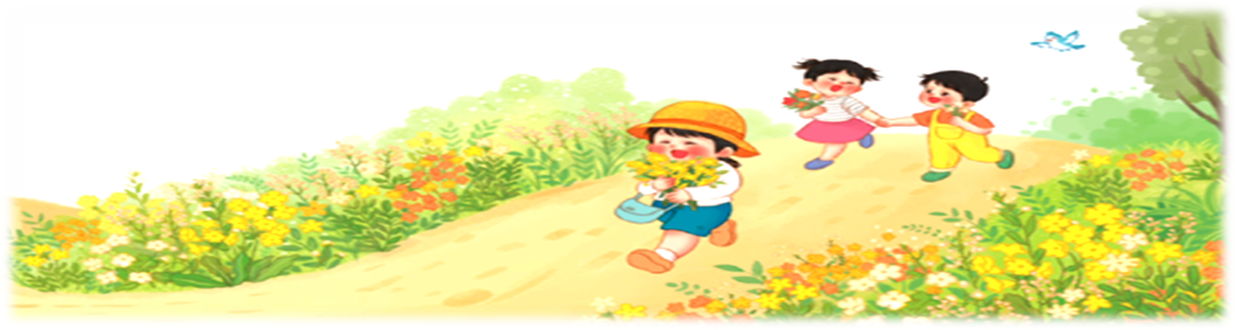
VÀO RỪNG HOA
Việt Anh
TẬP HÁT TỪNG CÂU
Câu 2

Slide 15
VÀO RỪNG HOA
Việt Anh
TẬP HÁT TỪNG CÂU
Câu 1 + 2

Slide 16
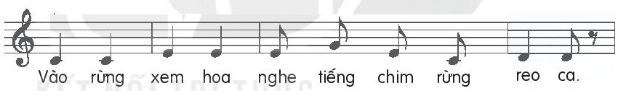
VÀO RỪNG HOA
Việt Anh
TẬP HÁT TỪNG CÂU
Câu 3

Slide 17
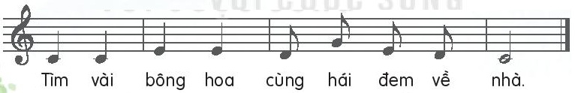
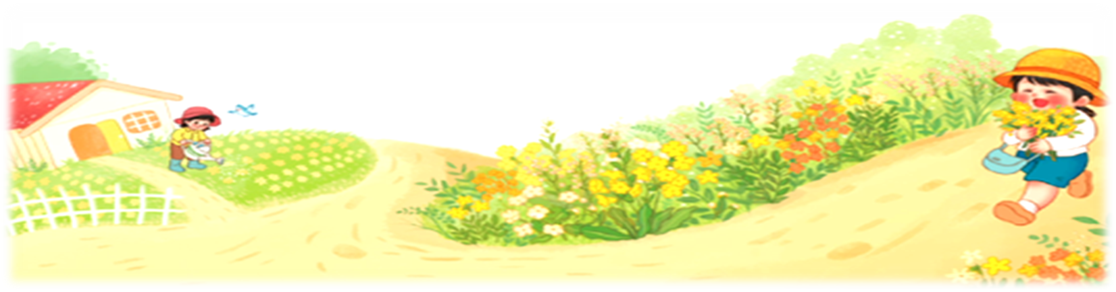
VÀO RỪNG HOA
Việt Anh
TẬP HÁT TỪNG CÂU
Câu 4

Slide 18
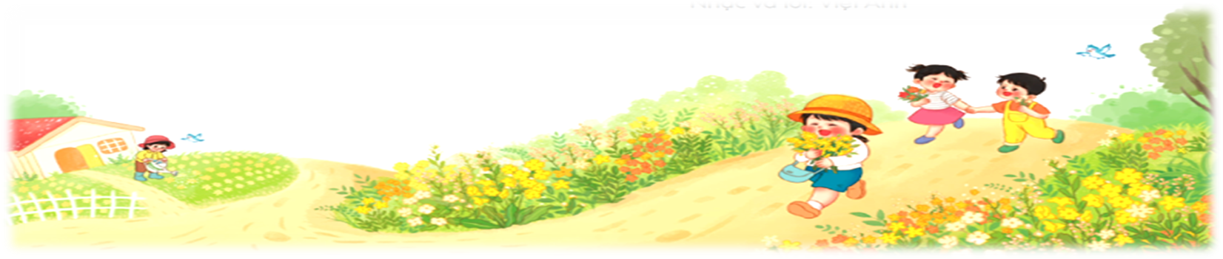
VÀO RỪNG HOA
Việt Anh
TẬP HÁT TỪNG CÂU
Câu 3+4

Slide 19
Cả bài

Slide 20



VÀO RỪNG HOA
Việt Anh
HÁT KẾT HỢP
VỖ TAY THEO PHÁCH

Slide 21
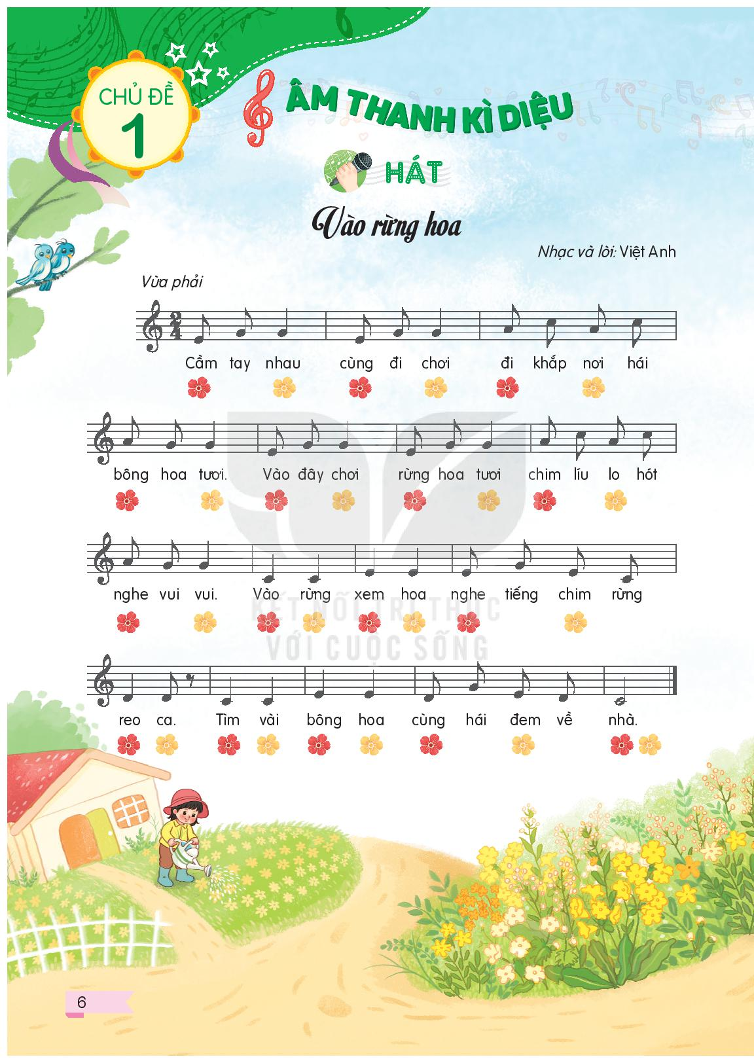
Phách

Slide 22
VÀO RỪNG HOA
Việt Anh
HÁT CÙNG NHẠC ĐỆM
KẾT HỢP GÕ PHÁCH

Slide 23
